Slide 1
컴퓨팅사고와 SW코딩
표준 입출력 방법

Slide 2
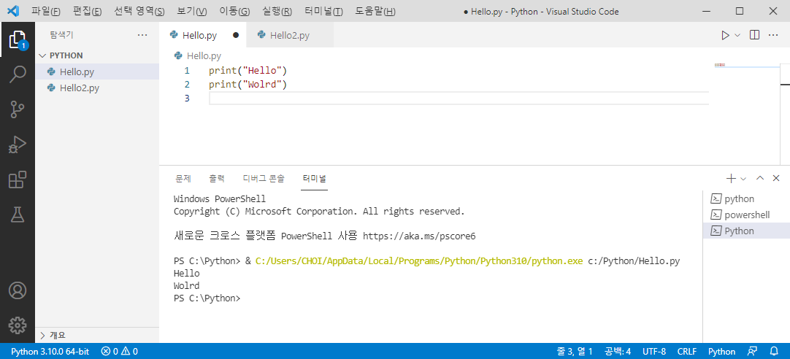

VSCode 실습 준비 – 편집기 사용시
여러 줄 코드를 작성할 때는 편집기를 사용
실행

Slide 3
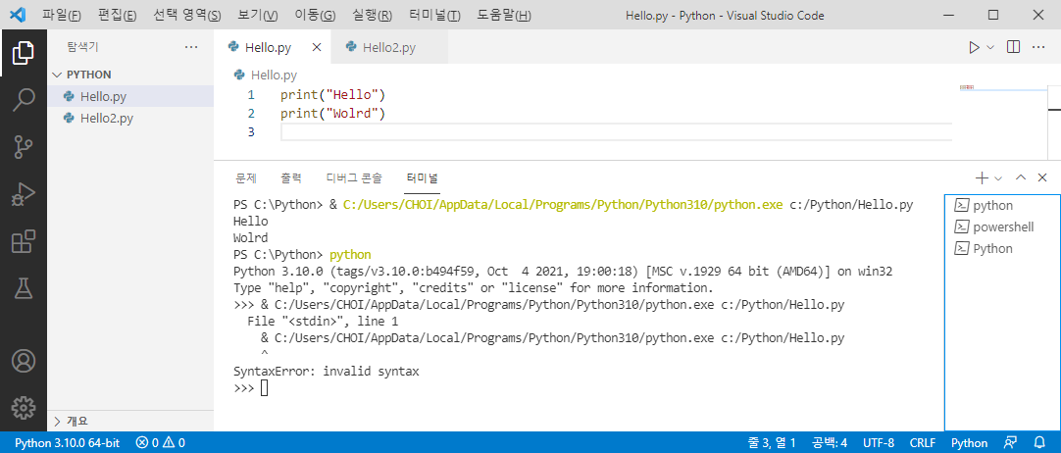
VSCode 실습 준비 – 편집기 사용시
만약 터미널에 인터프리터 실행되고 있으면 Error
터미널이 이상태에서는
편집기로 실행이 안됨

Slide 4
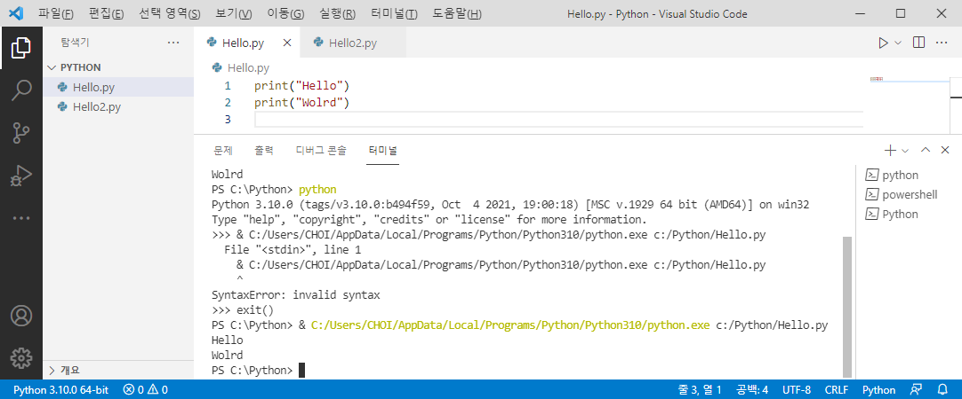
VSCode 실습 준비 – 편집기 사용시
이 경우 인터프리터를 종료하고 실행해야 함
인터프리터 종료는 exit()
또는 단축키 Ctrl+Z 하고 엔터

Slide 5
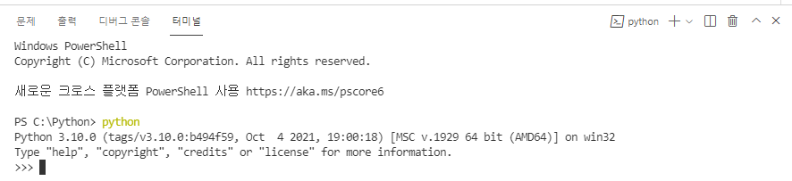
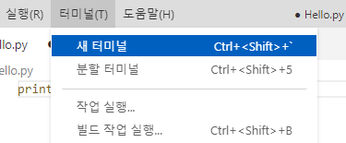
VSCode 실습 준비 – 터미널 인터프리터
한 줄 씩 실행해 볼 때는 터미널 인터프리터 사용
혹시 터미널이 안보이면 메뉴에서 선택

Slide 6
예제 실습 진행하면서 언급이 없어도
한 줄 씩 실행할 때는
터미널에서 인터프리터 사용
여러 줄을 작성할 때는
편집기를 사용
편집기를 이용하면
자동완성 기능, 컬러링 등
편리한 기능들이 많지요

Slide 7
표준 입출력 방법
표준 출력 : print() 함수 실습
표준 입력 : input() 함수 실습
주석의 의미와 사용방법
들여쓰기 사용하기

Slide 8
표준 입출력
Standard Input / Standard Out
입출력을 위한 파일이나 주변 장치를 특별히 지정하지 않았을 경우에 사용되는 표준 입출력.
보통
표준 입력 → 키보드
표준 출력 → 모니터 화면
프로그래밍에서 가장~
기본 입력, 출력 이지요

Slide 9
표준 출력 : print() 함수
print() 함수
형식 :
수식은 계산 결과를 표시해주고, 값은 그대로 표현
print(출력1, 출력2, ....., 출력n)
print(100)
print(30+40)
실행결과
100
70

Slide 10
표준 출력 : print() 함수
출력기능, 출력하고 싶은 문자열을 “ ” 안에 표현
문자열은 다음에 좀 더
자세히 다루도록 하겠습니다.
print("가나다라")
print("Hello World")
실행결과
가나다라
Hello World

Slide 11
표준 출력 : print() 함수
문자열 표시는 큰따옴표(＂), 작은따옴표( ' ) 둘다 가능.
단 쌍이 맞아야 함. (큰따옴표 시작하면 큰따옴표로 끝나야 함)
print("Hello World")
print('Hello World')
print('가나다')
실행결과
Hello World
Hello World
가나다

Slide 12
표준 출력 : print() 함수
잘못 작성하고 실행하면 오류 발생
오류 발생한 문장과 함께 오류 내용을 출력해 줌
일부로 오류를 냈음
print('가나다)
실행결과
File "c:\Python\Hello.py", line 1
print('가나다)
^
SyntaxError: unterminated string literal (detected at line 1)

Slide 13
표준 출력 : print() 함수
오류 메시지를 천천히 분석해 보자
오류가 발생한 문장과 함께 오류 내용을 출력해 줌
여기서는 print() 안에 따옴표가 짝을 이루고 있지 않아서
구문오류(SyntaxError) 발생. 오류 발생 라인도 알려주고
^ 으로 오류 발생한 구역도 알려주니 무엇이 잘못인지 찾아보자!!
문자열이 끝나지 않았다.
즉, 따옴표가 빠졌다!
어디에? line 1
File "c:\Python\Hello.py", line 1
print('가나다)
^
SyntaxError: unterminated string literal (detected at line 1)

Slide 14
표준 출력 : print() 함수
print() 안에 콤마(,) 를 사용하면
여러 개의 값도 출력할 수 있다.
print(1, 2, 3)
print('Hello', 'Python')
실행결과
1 2 3
Hello Python

Slide 15
표준 출력 : print() 함수
print()에서 변수나 값 여러 개를 콤마(,)로 구분하면 값 사이에 공백(space)을 넣어 출력
만약 값 사이에 공백이 아닌 다른 문자를 넣어 출력 가능
sep는 구분자라는 의미로 separator의 약어.
sep 뒤에 나오는 구분자는 출력하려고 하는 값과 값 사이에 적용
print(값1, 값2, sep='문자 또는 문자열') print(변수1, 변수2, sep='문자 또는 문자열')

Slide 16
<실습> 다음의 결과를 확인해보세요
print(1, 2, 3, sep=', ') # sep에 콤마와 공백을 지정
print(4, 5, 6, sep=',') # sep에 콤마만 지정
print('Hello', 'Python', sep='') # sep에 빈 문자열을 지정
print("010","1234","5678", sep="-") # sep에 -를 지정
1, 2, 3
4,5,6
HelloPython
010-1234-5678

Slide 17
표준 출력 : print() 함수
print() 함수는 기본적으로 출력 후 줄이 바뀜
print('Hello')
print('World')
print('Good')
print('Job')
실행결과
Hello
World
Good
Job

Slide 18
표준 출력 : print() 함수
end 옵션
문장 출력 후 마지막에 무엇을 쓰고 끝낼지 정할 수 있음
print()를 여러 번 사용하지만, 한 줄에 여러 값을 출력하고 싶을 때 사용
print(값, end='문자 또는 문자열') print(변수, end='문자 또는 문자열')

Slide 19
표준 출력 : print() 함수
end 옵션에 빈 문자열을 지정하면
print('Hello', end='')
print('World', end='')
print('Good', end='')
print('Job')
실행결과
HelloWorldGoodJob

Slide 20
표준 출력 : print() 함수
end 옵션에 빈칸을 넣으면
print('Hello', end=' ')
print('World', end=' ')
print('Good', end=' ')
print('Job')
실행결과
Hello World Good Job

Slide 21
표준 출력 : print() 함수
줄 바꿈(개행) 문자 : \n
\n를 문자열에 넣어 출력하면 다른 출력 없이 줄만 바뀌게 됨 (New Line)
print('1\n2\n3') # 문자열 안에 \n을 사용
실행결과
1
2
3

Slide 22
표준 출력 : print() 함수
Sep옵션과 같이 사용하면 이렇게 활용할 수 있음
print(1, 2, 3, sep='\n')
실행결과
1
2
3

Slide 23
표준 출력 : print() 함수
Sep옵션과 같이 사용하면 이렇게 활용할 수 있음
print(1, 2, 3, sep='\n')
실행결과
1
2
3

Slide 24
제어문자
제어문자
문자열 안에 사용함. 다만 화면에 출력되지는 않지만 출력 결과를 제어한다고 해서 제어 문자라 부름. 또한, 제어 문자는 \로 시작하는 이스케이프 시퀀스 라고함
\n: 다음 줄로 이동하며 개행
\t: 탭 문자, 키보드의 Tab 키와 같으며 여러 칸을 띄움
\\: \ 문자 자체를 출력할 때는 \를 두 번 사용함

Slide 25
세미콜론
많은 프로그래밍 언어들은 구문이 끝날 때 ;(세미콜론)을 붙여함. 하지만 파이썬은 붙이지 않아도 됨
다만 한 줄에 여러 구문을 사용할 때는 세미콜론 사용
print('Hello'); print('1234')

Slide 26
<실습>
정수값 15와 37의 합을 계산하여, 그 값이 “52”를 표시하는 프로그램을 작성하세요.
실행결과
52
# 정수값 15와 37의 합을 표시
print(15+37)

Slide 27
<실습>
정수값 15로부터 37을 뺀 값을 계산하고 "15에서 37을 뺀 값은 -22입니다.” 라고 표시하는 프로그램을 작성하세요.
실행결과
15에서 37을 뺀 값은 -22 입니다.
# 정수값 15에서 37을 뺀 값을 표시
print("15에서 37을 뺀 값은", 15-37, "입니다.")

Slide 28
<실습>
아래와 같이 표시하는 프로그램을 작성하세요. 단 프로그램 중에 print() 함수는 1회만 사용합니다.
\n 줄 바꿈 문자를 사용해 보자
실행결과
동
서
남
북

Slide 29
소스코드
# "동서남북"을 1행에 1문자 씩 표시
print("동\n서\n남\n북")

Slide 30
<실습>
아래와 같이 표시하는 프로그램을 작성하세요. 단 프로그램 중에 print() 함수는 1회만 사용합니다.
실행결과
여보세요
안녕하세요
그럼 이만.

Slide 31
소스코드
# 인사를 표시
print("여보세요\n안녕하세요\n\n그럼 이만.")

Slide 32
<실습>
정수를 저장하는 변수에 75를 넣고, 그 값을 표시하는 프로그램을 작성세요.
변수는 자유롭게 값을 넣을 수 있는
상자 같은 개념으로 이해하면 됩니다.
ex) a = 10
실행결과
no의 값은 75 입니다.

Slide 33
소스코드
# 변수에 정수값을 대입하고 표시
no = 75
print("no의 값은",no,"입니다.")

Slide 34
<실습>
빈칸을 채워 아래와 같이 날짜와 시간이 출력되는 프로그램을 작성하세요.
sep 옵션과 end 옵션 사용
실행결과
2021/10/31 11:29:42

Slide 35
소스코드
# 날짜와 시간 출력하기
year = 2021
month = 10
day = 31
hour = 11
minute = 29
second = 42
print(year, month, day, sep='/', end=' ')
print(hour, minute, second, sep=':')

Slide 36
표준 입력 : input() 함수
input() 함수
형식 :
문자열 부분이 출력되고 사용자의 입력이 변수에 저장됨
input() 함수의 괄호 안에 질문을 입력해서 프롬프트에 띄워 줌
입력은 문자열로 받는 것이라 숫자로 사용하려면 int() 함수나 float() 함수를 이용해서 정수나 실수로 변환해야 함
변수 = input("출력할 문자열")

Slide 37
표준 입력 : input() 함수
문자열 입력
name = input("이름이 무엇인가요? ")
print("만나서 반갑습니다. " + name + "씨!")
age = input(＂몇 살인가요? ")
print("네, 그러면 당신은 " + age + " 살이시군요, " + name + "씨!")
이름이 무엇인가요? 김철수
만나서 반갑습니다. 김철수씨!
몇 살인가요? 20
네, 그러면 당신은 20 살이시군요, 김철수씨!

Slide 38
표준 입력 : input() 함수
숫자를 그냥 입력하면
x = input("첫 번째 정수: ")
y = input("두 번째 정수: ")
sum = x + y
print("합은 ", sum)
첫 번째 정수: 10
두 번째 정수: 20
합은 1020
input() 함수는 입력을 문자열로만
받기때문에 "10"+"20" 되어 " 1020 "

Slide 39
표준 입력 : input() 함수
숫자로 받고 싶으면 문자를 숫자로 변환 해야함
x = int(input("첫 번째 정수: "))
y = int(input("두 번째 정수: "))
sum = x + y
print("합은 ", sum)
문자 -> 숫자
변환함수 int()
첫 번째 정수: 10
두 번째 정수: 20
합은 30

Slide 40
<실습>
아래와 같이 읽어 들인 정수값을 변수에 저장하고 그 값을 표시하는 프로그램을 작성하세요
실행결과
no의 값을 입력해주세요 : 32
no의 값은 32 입니다.

Slide 41
소스코드
# 읽어 들인 정수의 값 표시
no = input("no의 값을 입력해주세요 : ")
print("no의 값은",no,"입니다.")

Slide 42
<실습>
아래와 같이 읽어 들인 정수값에서 10을 뺀 값을 표시하는 프로그램을 작성하세요
실행결과
정수를 입력해주세요 : 57
이 값에서 10을 빼면 47 입니다.

Slide 43
소스코드
# 읽어 들인 정수값에서 10을 뺀 값을 표시
no = int(input("정수를 입력해주세요 : "))
print("이 값에서 10을 빼면", no-10, "입니다.")

Slide 44
<실습>
아래와 같이 읽어 들인 두개의 정수의 곱을 표시하는 프로그램을 작성하세요
실행결과
두 개의 정수를 입력해주세요.
정수1 : 27
정수2 : 35
이들의 곱은 945 입니다.

Slide 45
소스코드
# 읽어 들인 두 개의 정수의 곱을 구하여 표시
print("두 개의 정수를 입력해주세요.")
n1 = int(input("정수1 : "))
n2 = int(input("정수2 : "))
print("이들의 곱은", n1*n2, "입니다.")

Slide 46
<실습>
아래와 같이 읽어 들인 세 개의 정수의 합을 표시하는 프로그램을 작성하세요
실행결과
세 개의 정수를 입력해주세요.
정수1 : 7
정수2 : 15
정수3 : 23
이들의 합은 45 입니다.

Slide 47
소스코드
# 읽어 들인 세 개의 정수의 합을 구하여 표시
print("세 개의 정수를 입력해주세요.")
n1 = int(input("정수1 : "))
n2 = int(input("정수2 : "))
n3 = int(input("정수3 : "))
print("이들의 합은", n1+n2+n3, "입니다.")

Slide 48
주석
주석(comment)
사전적 의미: 낱말이나 문장의 뜻을 쉽게 풀이하는 글
프로그램에 대한 설명을 위해 사용하는 설명글
→ 파이썬 인터프리터가 처리하지 않음
주석 처리하고 싶은 부분의 앞에 #을 사용
→ # 뒤에 있는 내용은 처리하지 않음

Slide 49
주석
# 사각형의 가로 길이
width = 10
# 사각형의 세로 길이
height = 20
# 사각형의 면적 계산
area = width * height

Slide 50
주석의 또 다른 용도
##
# 이 프로그램은 사용자로부터 2개의 정수를 받아서
# 합을 계산한다.
x = int(input("첫 번째 정수: "))
y = int(input("두 번째 정수: "))
sum = x + y
#diff = x - y
print("합은 ", sum)
이런저런 것 테스트해
볼 수 있지요!
첫 번째 정수: 10
두 번째 정수: 20
합은 30

Slide 51
주석
블록 주석
특정 구역 전체를 주석 처리할 수도 있음
작은따옴표(')나 큰따옴표(")를 연달아 세 개를 사용
'''블록 주석 시작
d = 1 + 2 + 3 + 4 + 5 + 6 + 7 + 8 + 9 + 10
print(d)
블록 주석 끝'''
d = 1 + 2 + 3 + 4 + 5 + 6 + 7 + 8 + 9 + 10
print(d)

Slide 52
들여쓰기
들여쓰기(indentation)
코드를 읽기 쉽도록 일정한 간격을 띄워서 작성하는 방법
하지만!!
파이썬에서는 들여쓰기 자체가 문법!! (반드시 지켜야함)
만약 들여쓰기를 하지 않는다면 문법 에러가 난다.

Slide 53
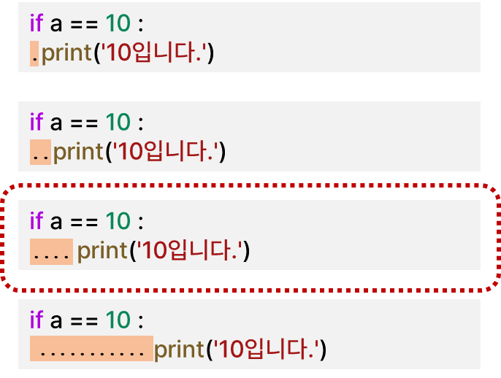
들여쓰기
들여쓰기 방법
파이썬 들여쓰기 방법은 공백(스페이스) 2칸, 4간, 탭(tab)등의 방법이 있다.
다 되는데
파이썬 코딩 스타일 가이드
(PEP 8)에서는 공백 4칸으로 규정하고 있음.

Slide 54
들여쓰기
if문은 뒤에서 자세히
공부해보자
올바른 코드는 다음과 같이 if의 다음 줄은 들여쓰기를 해주어야 한다.
if a == 10:
print('10입니다.') # 들여쓰기 문법 에러
File "c:\Python\Hello.py", line 2
print('10입니다.') # 들여쓰기 문법 에러
^
IndentationError: expected an indented block after 'if' statement on line 1
if a == 10:
print('10입니다.')

Slide 55
여러 줄로 나누어 코드 작성하기
한 줄에 작성하는 코드가 길어지면 가독성이 떨어짐
여러 줄로 나누어 코드 작성하기
괄호() 로 묶어서 코드를 작성
s = ("Hello"
+" World")
print(s)
Hello World

Slide 56
여러 줄로 나누어 코드 작성하기
여러 줄로 나누어 코드 작성하기
줄의 마지막에 역슬래시(\)를 사용
s = "Hello" \
+" World"
print(s)
Hello World

